Slide 1


Für Skateboarder,
Profis, Coaches & Trainer
Projektabschluss:
TrickTrack
Big Data Analytics – WiSe 2024/25 - HTW Berlin
Henrike Krista Pflüger: s0590917
Dilek Ogur: s0578816
Susann Gesch: s0578525
1

Slide 2
Prototyp-Präsentation: 50%
•⁠ ⁠Hardware, Daten, Modelle
•⁠ ⁠Ziele erreicht?
•⁠ ⁠Inwieweit sind sie verschiedene Iterationen durchlaufen?
1.⁠ ⁠Projektthema
2.⁠ ⁠Umsetzung
3.⁠ ⁠Herausforderung
4.⁠ ⁠Live Demo
5.⁠ ⁠Ausblick

Slide 3
Agenda
1
M
Projektthema
2
Umsetzung
3
Herausforderungen
4
Ergebnisse & Live Demo
5
Ziele & Ausblick
6
Fazit
2

Slide 4


Projektthema
TrickTrack
Eine intelligente Skateboard Trick Analyse
Vorteile:
System zur automatischen Erkennung von Skateboardtricks
Keine manuelle Aktivierung
Hilfe beim Erlernen bzw. Perfektionieren von Tricks
Möglichkeit zur Analyse und Verbesserung von Tricks
Tragbares Motion-Device
3

Slide 5
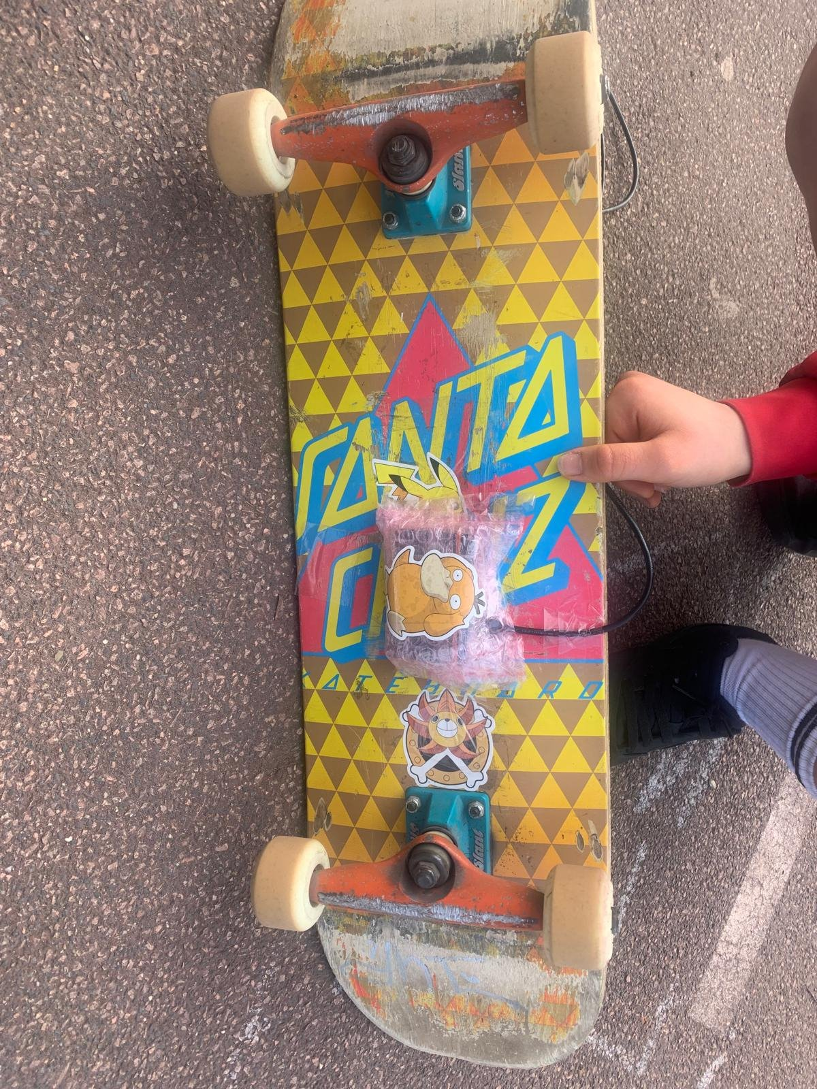

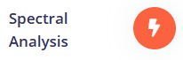
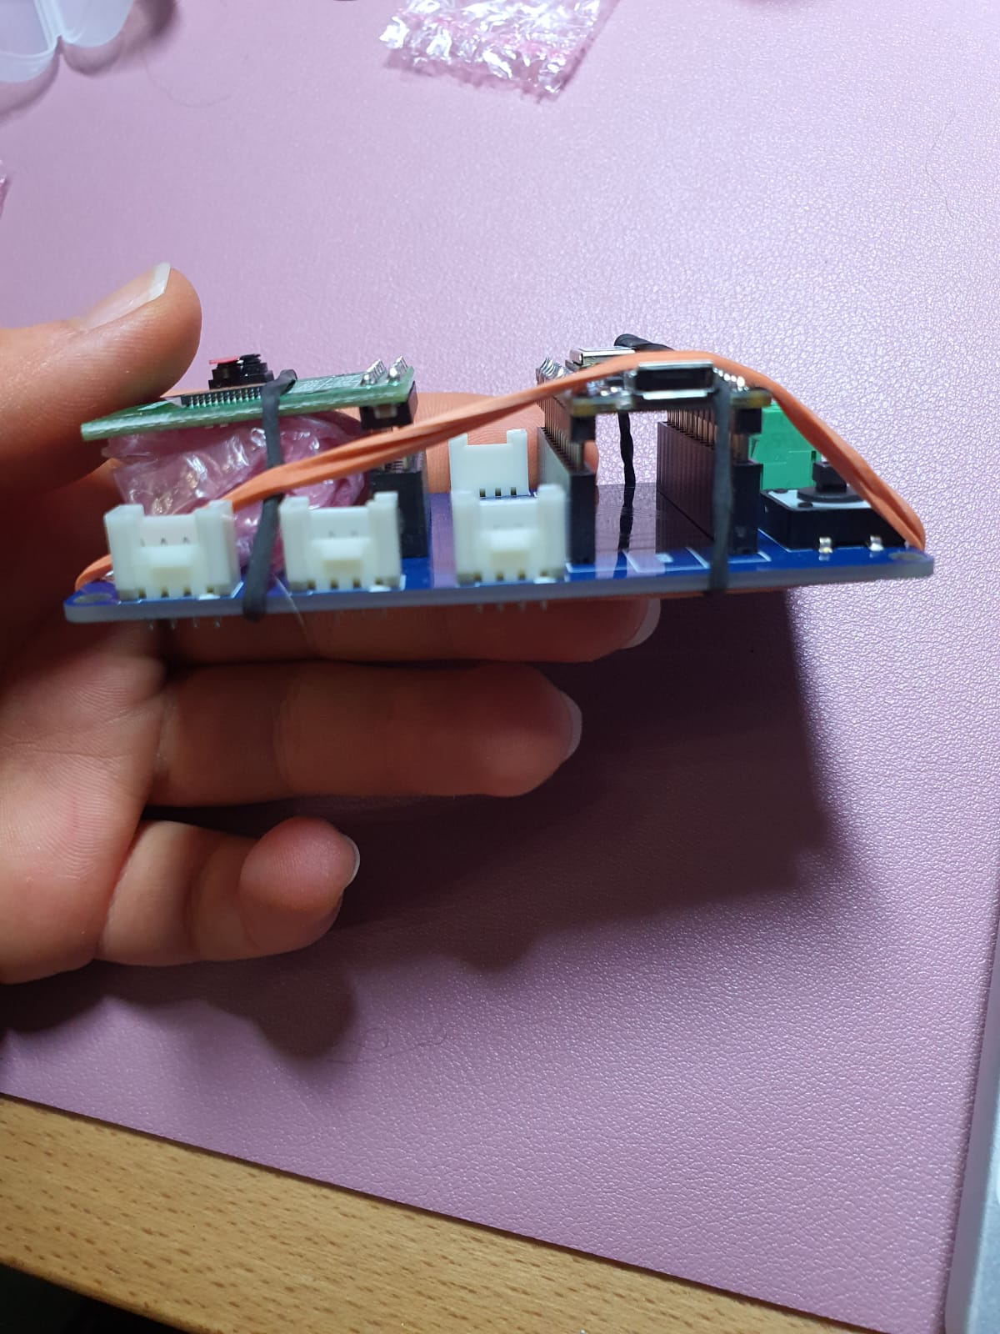
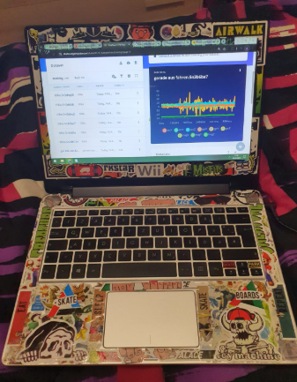

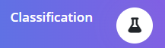
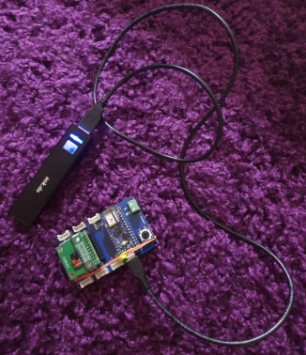
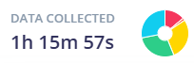

Umsetzung
Hardware:
Software:
Modell:
Quelle: https://studio.edgeimpulse.com/public/651414/live/impulse/1/create-impulse
Quelle: https://play.google.com/store/apps/details?id=no.nordicsemi.android.mcp&hl=de&pli=1
Quelle: https://studio.edgeimpulse.com/public/651414/live/impulse/1/create-impulse
Quelle: https://www.pngegg.com/en/search?q=arduino+Icon
Quelle: https://studio.edgeimpulse.com/public/651414/live/acquisition/training?page=1
Quelle: https://github.com/edgeimpulse
4

Slide 6
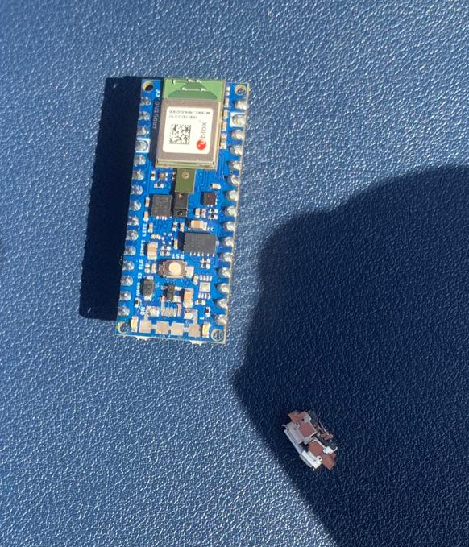

Herausforderungen
Allgemeine Herausforderungen:
Wiederholte Defekte am Arduino (Ladebuchse)
Instabilität der Verbindung in Edge Impulse
Anschluss der Hardware an Apple-Geräte
Mehrere Downloads erforderlich (Edge Impulse CLI)
Teils hoher Zeitbedarf für Upload des Codes auf Arduino
Übertragung des Modells auf den Arduino
Beim Aufsetzen der BLE-Verbindung:
Übertragen der Sensordaten ohne PC-Verbindung
Arduino in ArduinoIDE geöffnet (Anpassung des Codes)
Darstellung der Messwerte als Float (statt Hexadezimal)
Kompatibilität verschiedener Powerbanks (Stromstärke/Spannung)
Defekter Ladeport am Arduino
Quelle:https://support.apple.com/de-de/guide/certifications/welcome/web
5

Slide 7
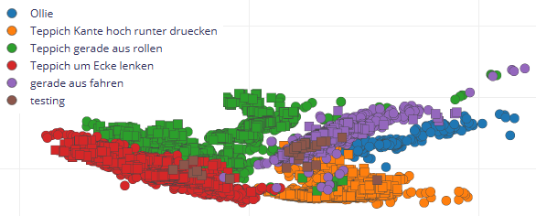
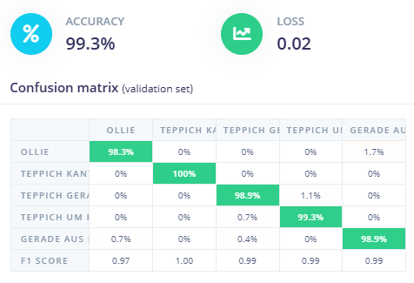
Projektergebnisse
Modell zur Trick-Klassifizierung
Aufzeichnung von Datensätzen zu fünf Skateboard-Tricks in Edge Impulse: 360 Trainingsdaten, 95 Testdaten
Erstellung eines Modells zur Trickerkennung in Edge Impulse: Processing Block: Spectral Analysis, Learning Block: Classification
Testen des Modells, Live-Klassifizierung, Genauigkeit der Trickerkennung: 99,3%
Quelle: https://studio.edgeimpulse.com/studio/651414/data-explorer
Quelle: https://studio.edgeimpulse.com/public/651414/live/impulse/1/validation
6

Slide 8
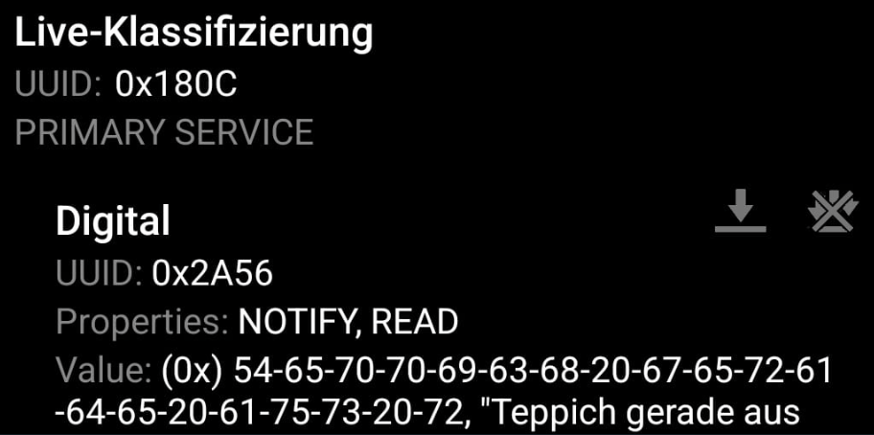
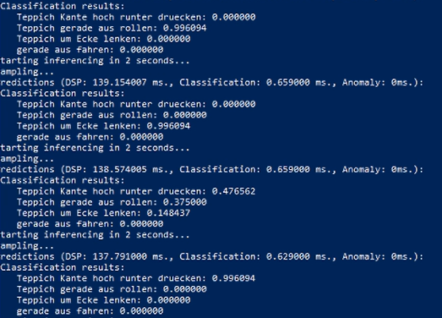
Projektergebnisse
BLE-Anbindung und Live Klassifizierung
Live Klassifizierung der Tricks am Smartphone via nRF Connect (BLE)
Live Klassifizierung der Tricks in Windows PowerShell
Live-Übertragung der Sensordaten (Accelerometer und Gyroscope) ans Smartphone via nRF Connect (BLE)
Live-Klassifizierung der Tricks in nRF Connect
Live-Klassifizierung der Tricks in Windows PowerShell
7

Slide 9
Live Demo
8

Slide 10

Ziele & Ausblick
Nice to Have​
Echtzeit-Datenvisualisierung in einer App oder Web-Oberfläche​
Bewertung der Trick-Ausführung (z. B. Höhe, Drehgeschwindigkeit, Landung)​
Community-Feature: Teilen & Vergleichen von Tricks mit anderen Skatern
Projektscope
Erkennung von Skateboard-Tricks mit IMU-Sensoren (Beschleunigung & Gyroskop)
Unterscheidung verschiedener Tricks (z. B. Ollie, Kickflip, Shove-it)
Live-Datenanalyse & Speicherung zur späteren Auswertung
Bluetooth-Übertragung der Daten an ein Smartphone oder PC
Ausblick
Datenerhebung über Bluetooth Mehr und auch kompliziertere Tricks inkludiert
Erstellung eines Frontends
9

Slide 11
Fazit
Hohe Genauigkeit bei der Trickerkennung (Fahren, Lenken, einfache Tricks)
Ladeport des Arduinos anfällig für Defekte (bei Verbindung per Kabel)
→ Datenübertragung per Bluetooth empfehlenswert
Sinnvolle Erweiterungen des Scopes denkbar (Bewertung Trickausführung, mehr Tricks)
Spaß an der Umsetzung eines innovativen Projekts
10

Slide 12
Scope
Projektscope
Erkennung von Skateboard-Tricks mit IMU-Sensoren (Beschleunigung & Gyroskop)
Unterscheidung verschiedener Tricks (z. B. Ollie, Kickflip, Shove-it)
Live-Datenanalyse & Speicherung zur späteren Auswertung
Bluetooth-Übertragung der Daten an ein Smartphone oder PC
Nice to Have
Echtzeit-Datenvisualisierung in einer App oder Web-Oberfläche
Bewertung der Trick-Ausführung (z. B. Höhe, Drehgeschwindigkeit, Landung)
Community-Feature: Teilen & Vergleichen von Tricks mit anderen Skatern
Won't Have
Keine Videoanalyse oder Kamera-basierte Trick-Erkennung
Kein Coaching- oder Trainingssystem zur Verbesserung der Technik
Keine automatische Integration mit bestehenden Skate-Apps
Keine 3D-Visualisierung des Skateboards (nur Sensordaten-basiert)
Kein Echtzeit-Upload in eine Cloud-Datenbank (nur lokale Speicherung & Übertragung)
4

Slide 13
Approach
Sensorbasierte Datenerfassung
Verwendung des IMU-Sensors (Beschleunigung + Gyroskop) auf dem Arduino Nano 33 BLE Sense
Live-Messung der Bewegung des Skateboards während eines Tricks
Speicherung & Übertragung der Sensordaten an ein Smartphone oder PC via BLE
Trick-Analyse & Erkennung
Vergleich der Sensordaten mit bekannten Bewegungsmustern für Tricks
Unterscheidung zwischen normaler Fahrt, Sprüngen & Drehungen
Training eines Machine Learning Modells für bessere Erkennung
Feedback & Benutzerinteraktion
Anzeige des Tricks auf einem Bildschirm oder einer App
Speicherung der Daten
Validierung & Tests
Testen mit unterschiedlichen Personen und Tricks
5

Slide 14

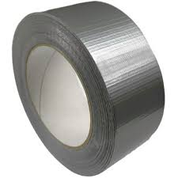
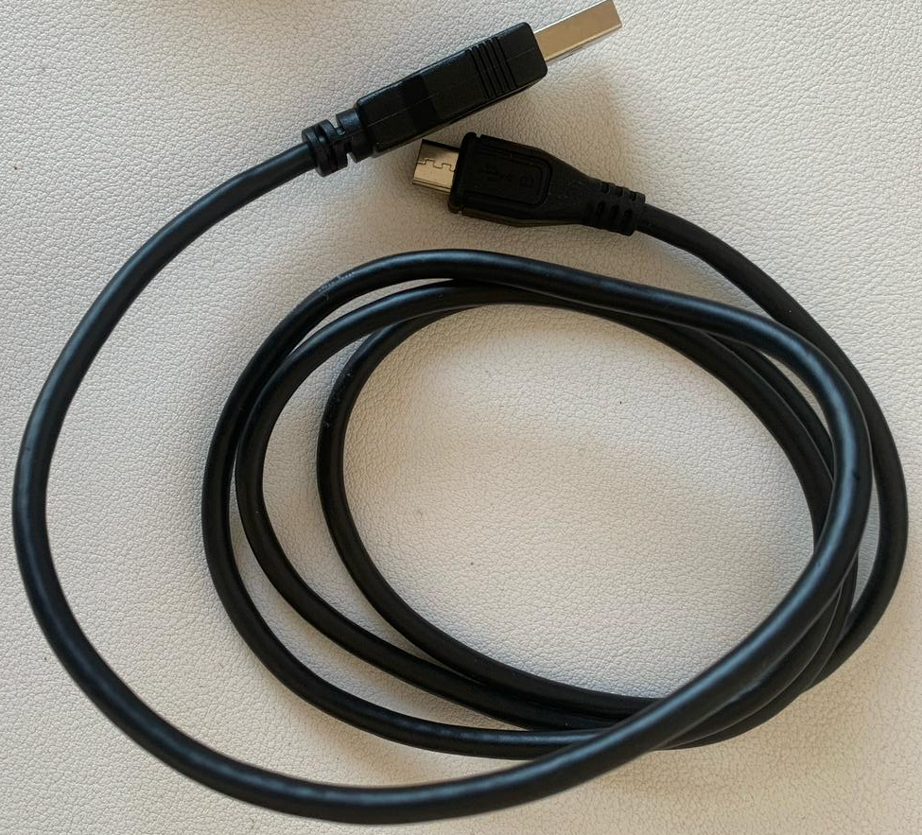

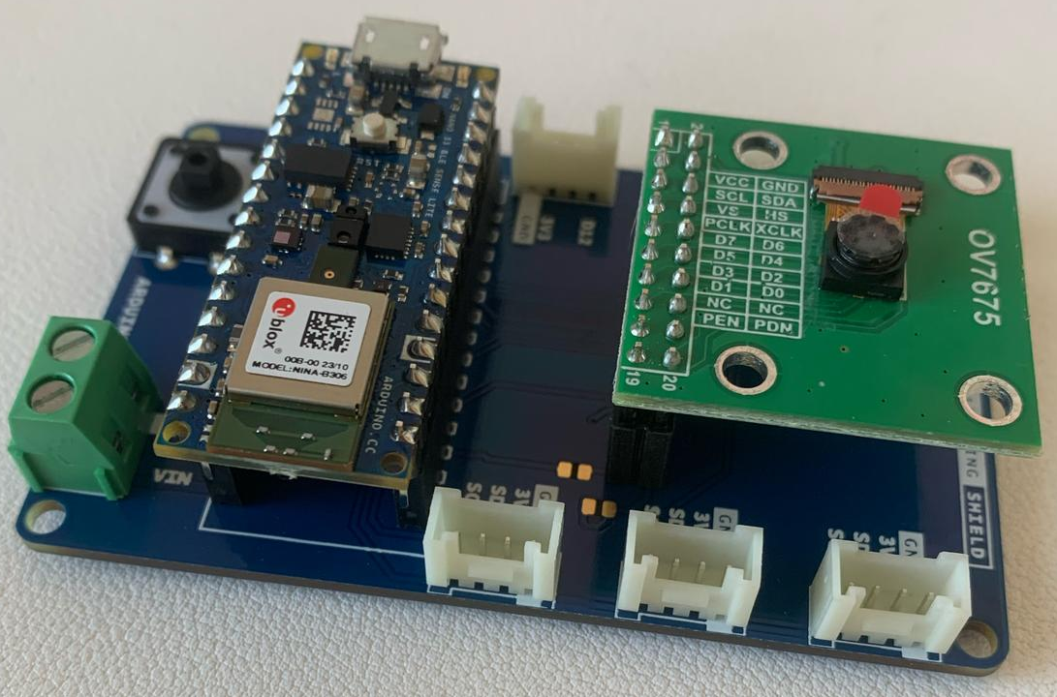
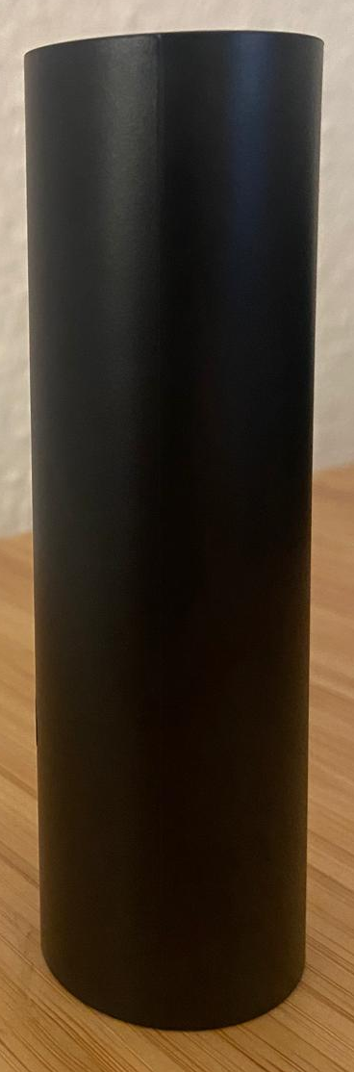
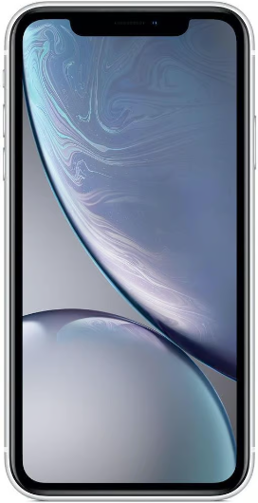


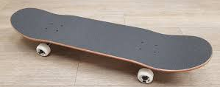
Konzepte
Hardware
Software
6

Slide 15
Zeitplan
Datum | Aufgaben
20.03. (online) | Project-Scope Präsentation Hardware-Setup
21.03. | Daten sammeln Schwellenwert-basierte Trickerkennung implementieren Vergleich mit GitHub-Trickdaten (sofern nutzbar) Erste Tests mit simulierten Tricks Backend für Datenspeicherung einrichten (falls nötig)
24.03. | BLE Anbindung BLE-Nachricht an Smartphone senden Erste Tests mit Smartphone-App Erstellung einer einfachen UI für Abbildung der Trickerkennung
25.03. | Frontend-Struktur aufsetzen Verknüpfung mit Backend oder direkt BLE-Daten auslesen
26.03. | Falsche Trickerkennungen weiter reduzieren (falls nötig) Frontend & Backend Verbindung testen Stabilitäts- & Usability-Tests mit realen Nutzern durchführen (falls Zeit bleibt) Präsentation vorbereiten
27.03. (Präsenz) | Abschlusspräsentation
7

Slide 16
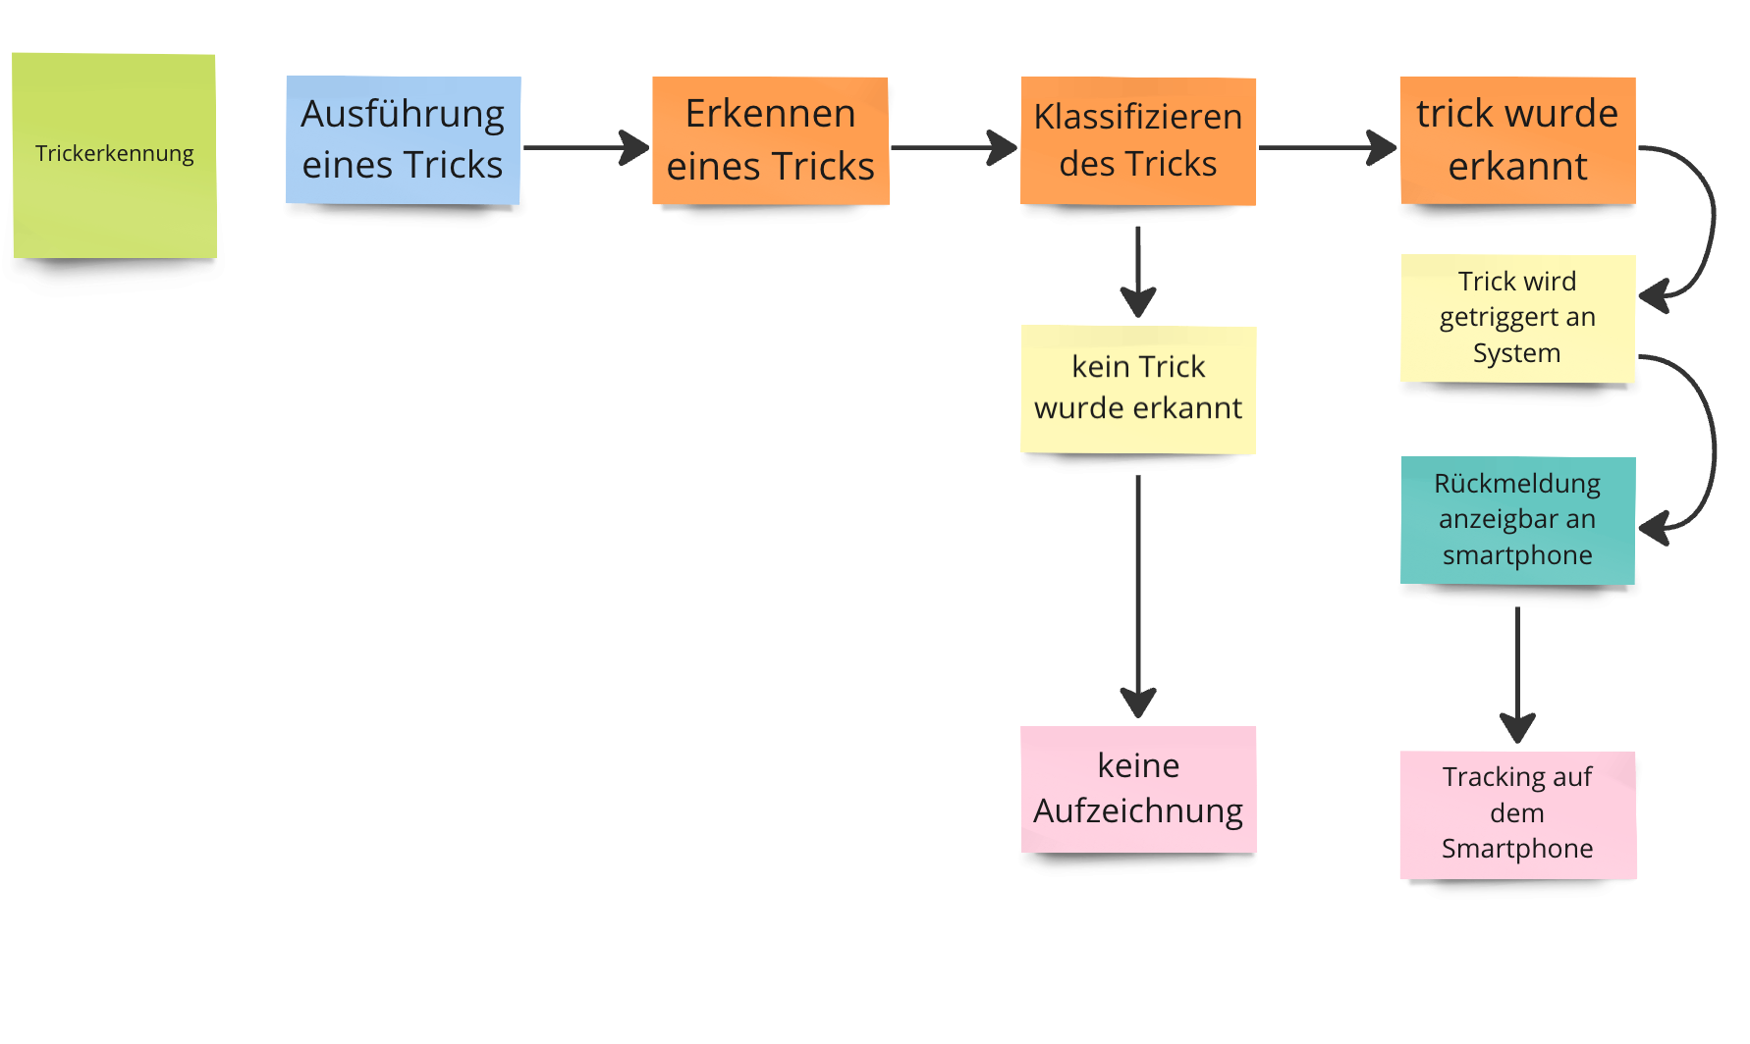
Prozessdiagramm

Slide 17
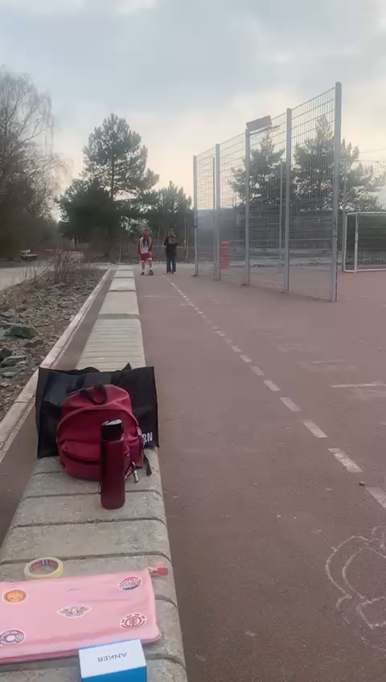
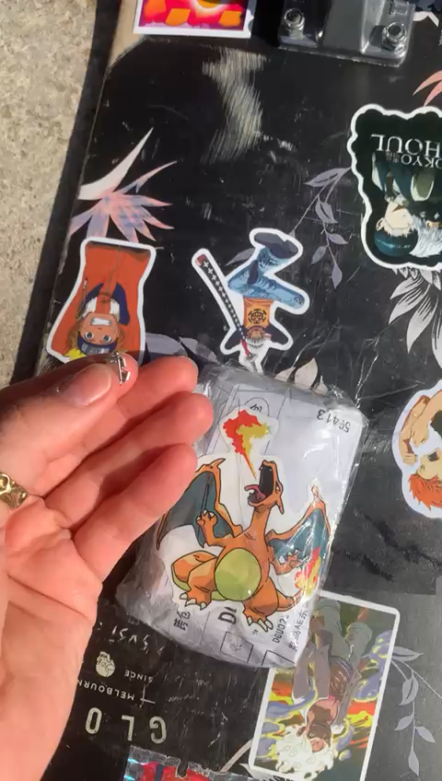
Test Videos
11

Slide 18

Vielen Dank.
Big Data Analytics – WiSe 2024/25 - HTW Berlin
Henrike Krista Pflüger - Dilek Ogur - Susann Gesch
12

